Slide 1




Slide 2
Contratación pública. Aspectos competenciales.
INCERTIDUMBRE Y COMPETENCIA
La normativa europea y española de defensa de la competencia toma como punto de partida la prohibición de “todos los acuerdos entre empresas, las decisiones de asociaciones de empresas y las prácticas concertadas que puedan afectar al comercio entre los Estados miembros y que tengan por objeto o efecto impedir, restringir o falsear el juego de la competencia dentro del mercado interior”.
La incertidumbre en el mercado es positiva y necesaria para el desarrollo y mantenimiento de la competencia. De ahí que la normativa de competencia sancione las prácticas que contribuyen a aumentar artificialmente la transparencia (en precios y condiciones comerciales) en el mercado.
Se trata de prácticas como el señalamiento de precios (“signaling”), concertaciones tácitas conscientemente paralelas o intercambios de información comercial sensible, directamente o a través de terceros.
Los intercambios de información sensible entre empresas competidores se han sancionado como infracciones muy graves de la normativa de competencia. Pueden llegar a constituir infracciones por objeto, sin que la autoridad de competencia deba acreditar que el intercambio ha restringido efectivamente la competencia.

Slide 3
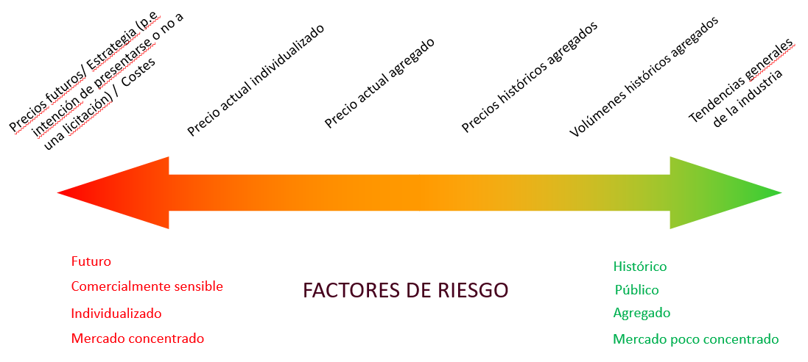
Contratación pública. Aspectos competenciales.
INCERTIDUMBRE Y COMPETENCIA
Intercambios de información comercial sensible
Pese a que existen algunas directrices generales, la sensibilidad de la información debe analizarse caso a caso, en función de las características de la información y del sector:

Slide 4
Contratación pública. Aspectos competenciales.
INCERTIDUMBRE Y COMPETENCIA
Intercambios de información comercial sensible
Con carácter general, se considerará como comercialmente sensible toda aquella información de carácter no público que permitiría a un competidor anticipar el comportamiento futuro de la empresa en el mercado.
Los intercambios de información comercial sensible como infracciones por objeto de la normativa de competencia (también Fabricantes de automóviles – S/0482/13, 23 de julio de 2015).
  Peluquería profesional - S/0086/08 (2 de marzo de 2011)
  “[l]as empresas [...] se intercambiaron:
  % en las tendencias de las ventas sobre el año anterior de cada una de las empresas, mostrando en qué medida se debían a variaciones en precios y en qué medida se debían a variaciones en volumen.tendencias en las ventas por familias de productos.
  Precios: últimos aumentos, la previsión de los próximos aumentos y el intercambio de las tarifas.
  Días de promedio de financiación de clientes, el porcentaje de giros sobre ventas y el porcentaje de devolución sobre los giros”.
Particular sensibilidad del sector farmacéutico y de la compra pública de medicamentos.

Slide 5
Contratación pública. Aspectos competenciales.
El PVL como información comercial sensible
¿Por qué su publicidad puede afectar a la competencia en el sector?
Publicidad del PVL máximo (intervenido) – artículo 94.1. y 5. LGURM)
Carácter altamente sensible de la información aportada por el laboratorio (art. 97.1 y 3 LGURM).
Posible efecto tendente a la igualación del precio a nivel europeo.
Este precio se estabilizaría en un precio medio, demasiado bajo para algunos países y demasiado alto para otros.

Slide 6
Contratación pública. Aspectos competenciales.
El PVL como información comercial sensible
¿Por qué su publicidad puede afectar a la competencia en el sector?
Publicidad del PVL / precio unitario en compra pública determinada.
Principio general de competencia en la contratación pública (artículos 1 y 132 LCSP). Reconocimiento también en el artículo 100 LGURM.
Particularidad del sector farmacéutico: uso habitual del procedimiento negociado sin publicidad, con especial intensidad en la compra innovadora (art. 166 y ss LCSP).
  Negociación bilateral. Es un modelo sustancialmente distinto a procedimientos de licitación abiertos y concurrenciales.
  Garantía legal de confidencialidad de la información aportada por el laboratorio (art. 133.1 / 154. 7 LCSP).
    El PVL resultante de la negociación refleja información sensible sobre costes, inversiones y márgenes de la concreta empresa contratante. Esta información no sería conocida por las empresas competidoras en una situación normal de mercado y puede ser explotada por éstas.

Slide 7
Contratación pública. Aspectos competenciales.
El PVL como información comercial sensible
¿Por qué su publicidad puede afectar a la competencia en el sector?
Publicidad del PVL / precio unitario en compra pública determinada.
Sin garantía de confidencialidad, no habría incentivos para que las empresas concediesen condiciones ventajosas o menores precios ante las AAPP con menores recursos.
La igualación del precio en un valor medio puede comprometer el acceso equitativo de la ciudadanía a los medicamentos.
Con menores expectativas de rentabilidad, se genera un desincentivo a la investigación y la inversión en medicamentos innovadores. Riesgo de retraso en la comercialización en un determinado país para evitar el anclaje del precio en otros territorios.
El conocimiento público del PVL pagado por una Administración determinada refuerza la posición negociadora de otras empresas en futuras licitaciones que tengan por objeto la compra del mismo medicamento (o sustitutivo).

Slide 8
Contratación pública. Aspectos competenciales.
El punto de encuentro entre el Derecho de la Competencia y la transparencia en precios de medicamentos:
Criterio Interpretativo 1/2019 del CTBG
La Ley 19/2013, de 9 de diciembre, de transparencia, acceso a la información pública y buen gobierno (“LTBG”) reconoce el derecho de cualquier persona al acceso a la información pública, entendida como cualquier información creada o recabada por la Administración en el ejercicio de sus funciones.
El Consejo de Transparencia y Buen Gobierno (“CTBG”) es el órgano encargado de la aplicación de la LTBG. Resuelve las reclamaciones presentadas frente a las denegaciones de acceso a la información por parte de la Administración General del Estado y administraciones autonómicas que no dispongan de un órgano de transparencia.
El derecho de acceso a la información no es ilimitado. Uno de sus principales límites se encuentra en la protección de los intereses económicos y comerciales de terceros (art. 14.1.h LTBG). Si bien la LTBG no los define, para el CTBG los intereses económicos y comerciales son “aquéllas posiciones ventajosas o relevantes del sujeto o sujetos en el ámbito del mercado o de la creación y producción de bienes y servicios cuya divulgación pudiera comprometer la competencia entre ellos y otros sujetos o la integridad de los procesos de negociación en que intervengan”.

Slide 9
Contratación pública. Aspectos competenciales.
El punto de encuentro entre el Derecho de la Competencia y la transparencia en precios de medicamentos: Criterio Interpretativo 1/2019 del CTBG
El Criterio Interpretativo 1/2019 reconoce el mantenimiento del juego de la competencia como interés público alineado con la protección de los intereses económicos y comerciales y que puede llegar a justificar la denegación del acceso a la información pública.
  “Se entiende que existe una inclinación favorable a la no divulgación de la información cuando: […] existe un riesgo de restricción de la competencia”
  “Los aspectos relativos a la competencia. En economías de mercado como la española, existe un interés público en que las empresas puedan operar en un marco seguro de competencia, tanto si tal competencia tienen lugar en el ámbito ordinario de la actividad económica del país, como en el marco de la contratación pública”
En el plano internacional, otros órgano han destacado también la necesidad de limitar la transparencia de los precios de los medicamentos para salvaguardar tanto la competencia en el mercado como los intereses financieros del Estado (Resolución de 13 de abril de 2018 del Information Commissioner de Irlanda; Consiglio di Stato de Italia, 2017).

Slide 10
Contratación pública. Aspectos competenciales.
Y la pregunta: ¿por qué debe mantenerse confidencial el precio de los medicamentos y no de otros bienes y servicios?
Sensibilidad e importancia crítica del medicamento como bien fundamental para garantizar el derecho constitucional a la salud (artículo 43.1. de la Constitución Española).
Mercado intervenido con precios máximos fijados administrativamente.
Singular modelo de compra pública de medicamentos, con un gran uso de la negociación sin publicidad. El precio de adjudicación en un procedimiento de licitación concurrencial no presenta la misma sensibilidad que el PVL resultante de la negociación confidencial con la Administración.
Si se accede a dicha información amparándose en el derecho de acceso a la información pública, existe un riesgo de instrumentalización de la LTBG para la obtención de una información sensible que, si en su lugar hubiese sido si compartida directamente entre las empresas del sector, constituiría una infracción muy grave de la normativa de competencia.

Slide 11
GRACIAS

